Slide 1
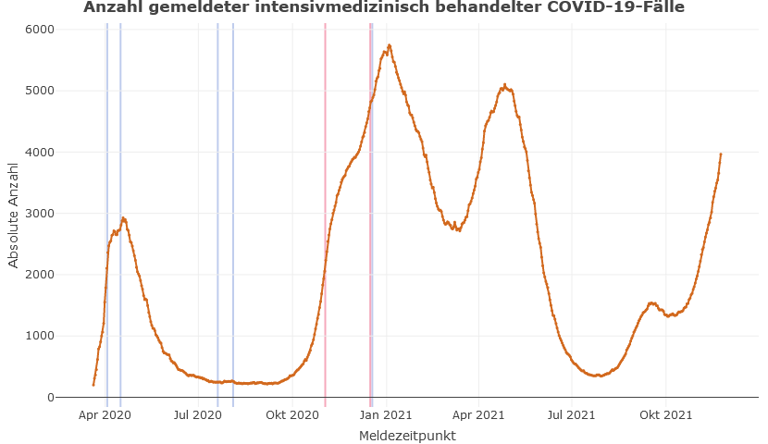
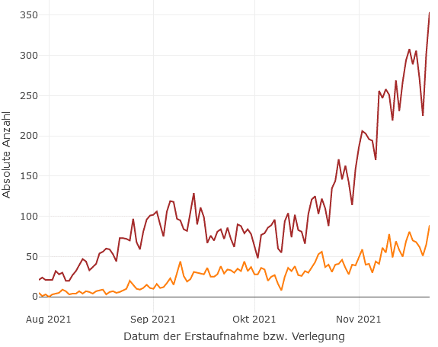
DIVI-Intensivregister
Mit Stand 24.11.2021 werden 4.041 COVID-19-Patient*innen auf Intensivstationen (der ca. 1.300 Akutkrankenhäuser) behandelt.
In allen Bundesländern ist ein Anstieg in der COVID-ITS-Belegung zu sehen
Erneuter Anstieg in täglichen ITS-Neuaufnahmen von COVID-Patienten mit +2.055 in den letzten 7 Tagen
Lock-Down
Lock-Down
5.762
Neuaufnahmen auf die ITS (pro Tag)
4.041
Datenstand: 24.11.2021
Notes:
Vorwoche Belegung: 3.285 (am 23.11) -> Anstieg ITS-Belegung zur Vorwochen : +756, es geht also weiter rasant nach oben
Vorwoche Aufnahmen: +1.781 -> also auch hier eine Steigerung 15% in der Neuaufnahmen Anzahl! 2.055 insgesamt innerhalb von 7 Tagen (!) die auf eine ITS aufgenommen wurden - unfassbar

Slide 2
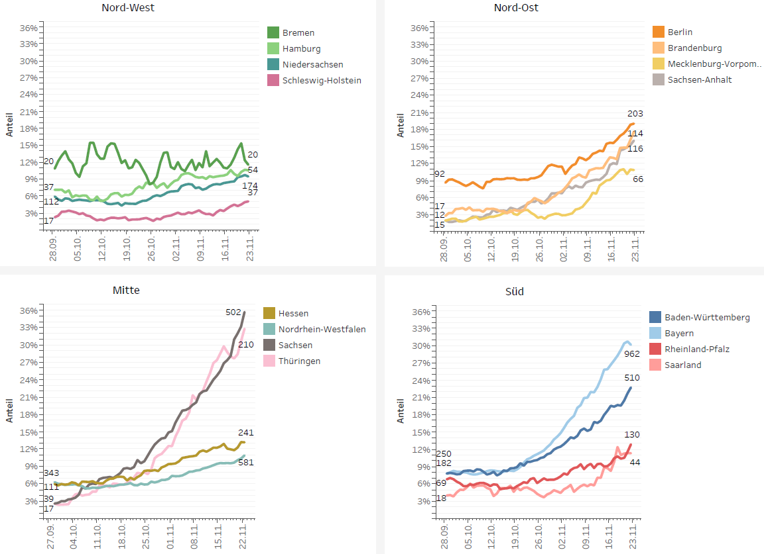
Anteil der COVID-19-Patient*innen an der Gesamtzahl betreibbarer ITS-Betten (* letzte 8 Wochen)
Datenstand: 23.11.2021
Notes:
Alle Länder ansteigend Besonders starke Anstiege: Sachsen, Thüringen, Bayern, BW, Sachsen-Anhalt, Brandenburg
< 3% Linie (Basisstufe): 0 Länder
> 3 % (Stufe 1): 16 Länder
>12%: 9 Länder

Slide 3
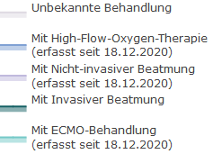
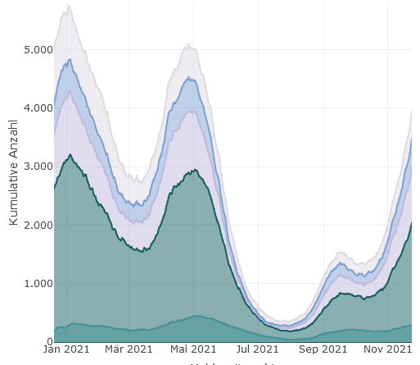
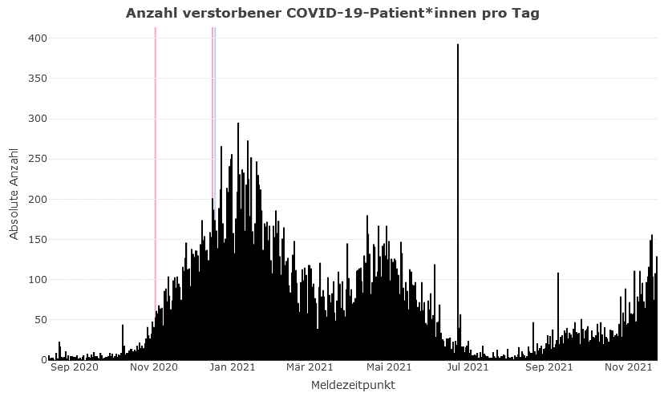
Behandlungsbelegung COVID-19 nach Schweregrad
Notes:
Welche Behandlungen werden aktuell eingesetzt? Hoher Belegungs-Anteil schwere Fälle mit invasiver Beatmung (in grün) und mit ECMO (dunkelgrün)
Auch die Verstorbenen-zahlen pro Tag gehen tendenziell weiter hoch, im Schnitt ca 80 pro Tag

Slide 4
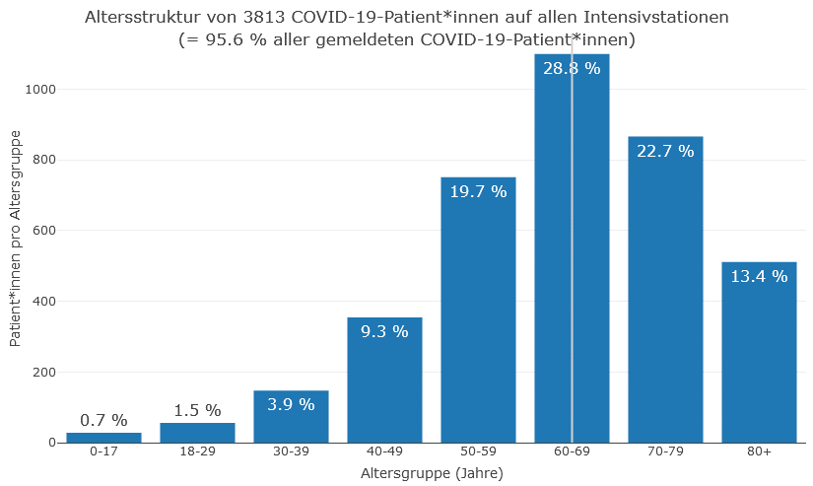
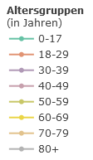
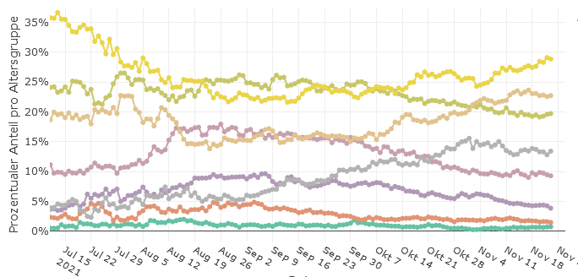
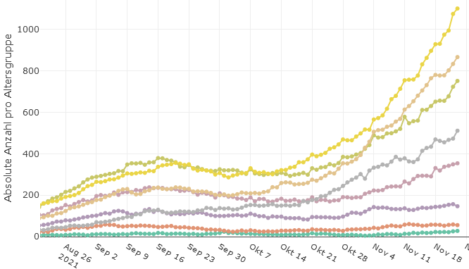
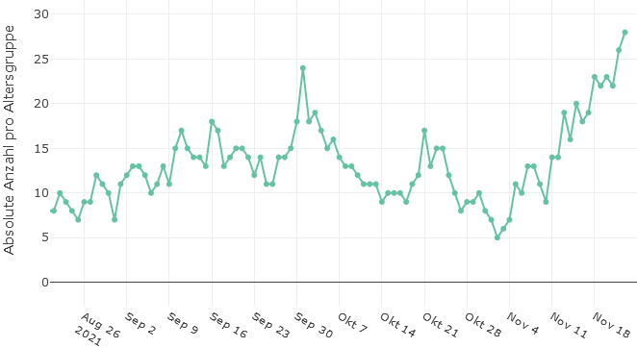
Altersgruppen Entwicklung (prozentual)
Altersgruppen Entwicklung (absolut)
28
Notes:
64,4% über 60J in aktueller ITS-Belegung
Anteil Belegung der 60+ Jährigen steigt prozentual (rechte Graphik)
Alle Altersgruppen steigen in absoluten Zahlen an (auch die unter 18, kleine Zahl aber auch nun bei 28!), besonders starke Anstiege ab 40+, extrem starke Anstiege in Gruppe 60-69 (gelb) und 70-79 (braun)

Slide 5
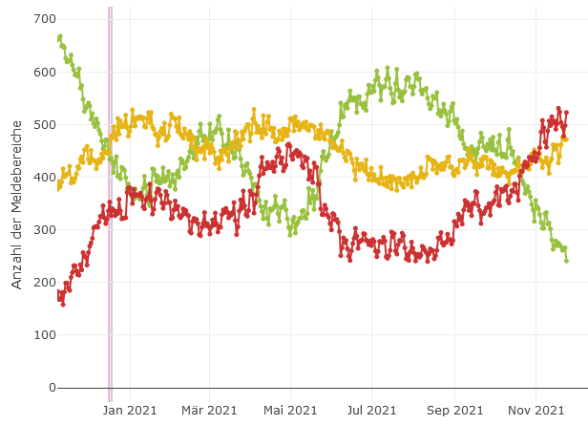
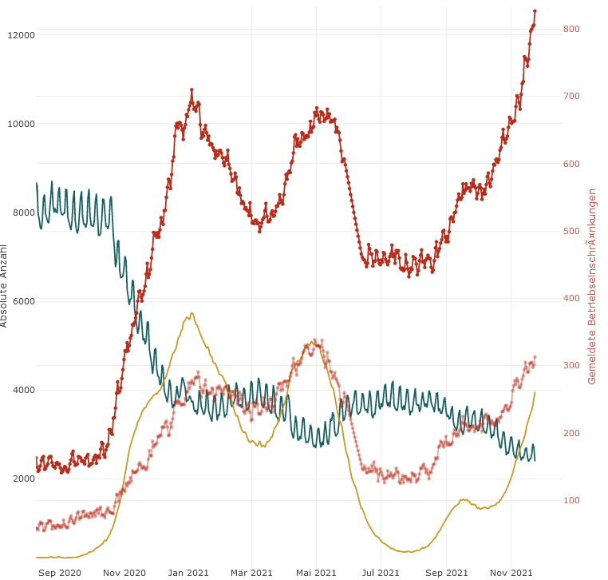
Personal-Raum Einschränkung in der COVID-Entwicklung
Verfügbarkeits-Einschätzung: High-Care Bereich (invasive Beatmungsbehandlung)
COVID-Fälle
Notes:
Die Einschränkung durch Personalmangel spitzt sich weiter zu, Höchstwert-Angaben in der Pandemie, gleichzeitig fällt dazu in Konsequenz die Anzahl freier betreibbarer Betten
~ ca 75% der Intensivsbereiche geben eine „begrenzte bzw keine Verfügbarkeit“ an, davon allein 38% aktuell mit Angabe ‚keine Verfügbarkeit‘ an im Bereich Hogh-Care (sprich invasive Behandlung), das ist der Höchstwert der bisher in der Pandemie erreicht wurde!!
Die Lage ist ernst.

Slide 6
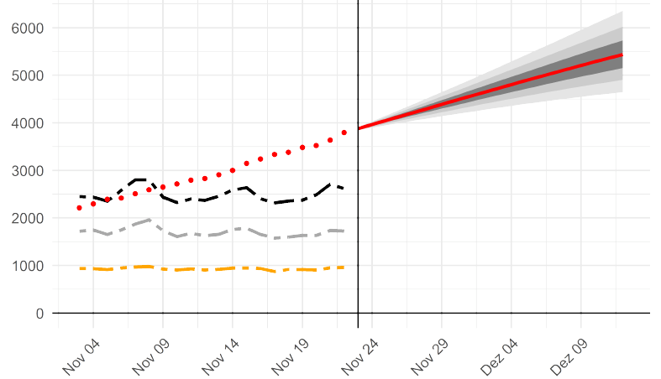
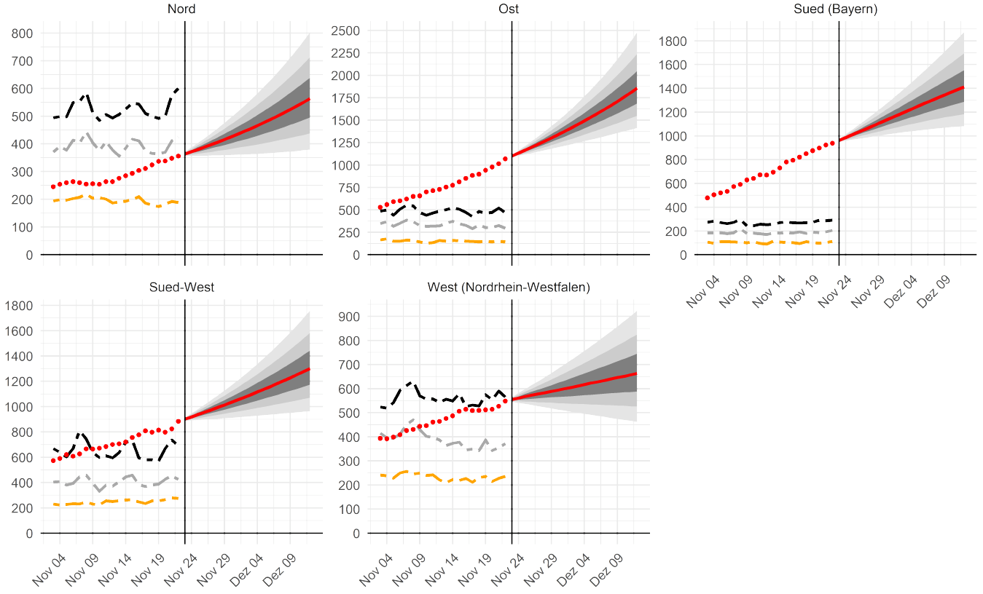
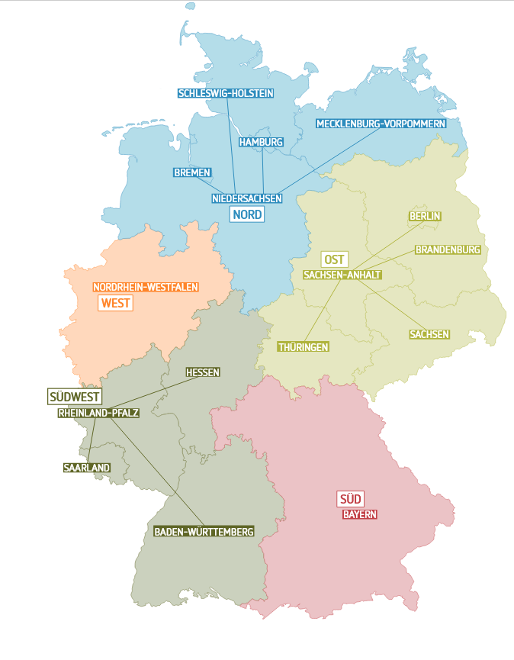
SPoCK: Prognosen intensivpflichtiger COVID-19-Patient*innen
Deutschland
Länder (nach Kleeblättern) mit Kapazitäts-Prognosen:
Kleeblatt Zuordnungen
Notes:
Prognosen für die nächsten 20 Tage! Prognosen düster – hierbei ist zu beachten, dass dies die Trends anzeigt wenn der jetzige Zustand und Trend sich fortsetzt (sprich keine Maßnahmen oder andere Effekte die nächsten Tage einsetzen). Verlässlich sind also va eher die nächsten 10 (!) Tage der Prognose

Slide 7
